Slide 1
WOOZOO MARKET

Slide 2
Woozoo market
INDEX
Member
Product
Store
Notice & FAQ
Admin

Slide 3
회원가입

Slide 4

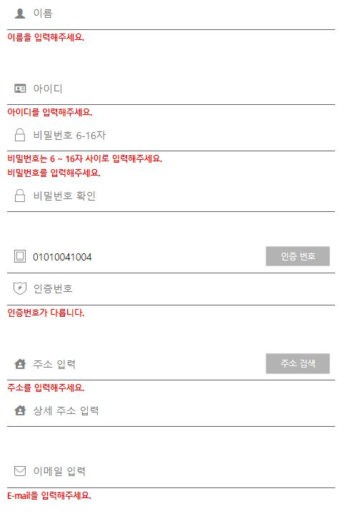
회원가입(유효성 검사)

Slide 5
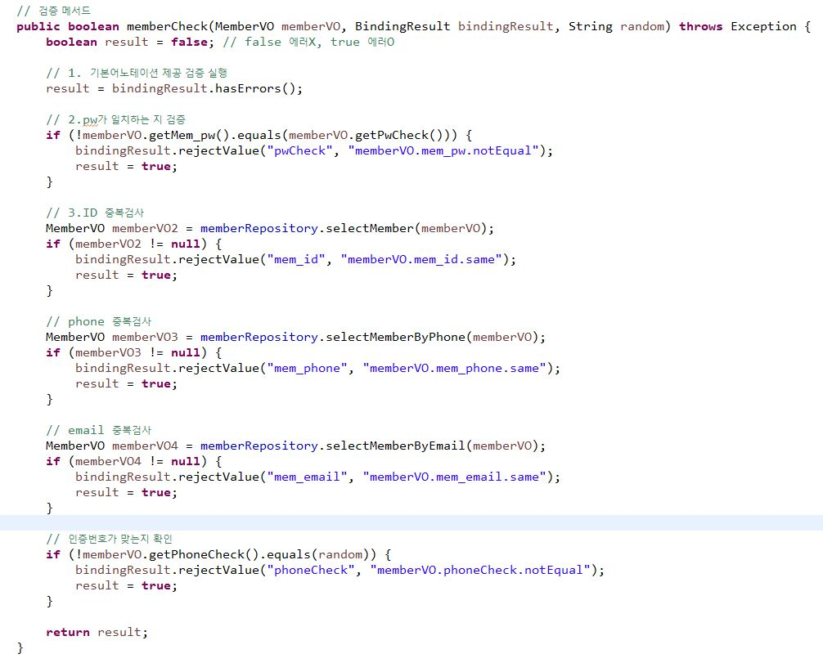
회원가입(유효성 검사)
1. 기본 검증 메서드
이름 (Not Null)
아이디 (Not Null, Unique)
비밀번호 (Not Null, Max : 16, Min: 6)
핸드폰 번호 (Max : 11, Min: 10)
이메일 (Not Null)
주소 (Not Null)
2. 사용자 정의 검증 메서드
비밀번호 확인
ID 중복 검사
핸드폰 번호 중복 검사
이메일 중복 검사
인증번호 확인

Slide 6
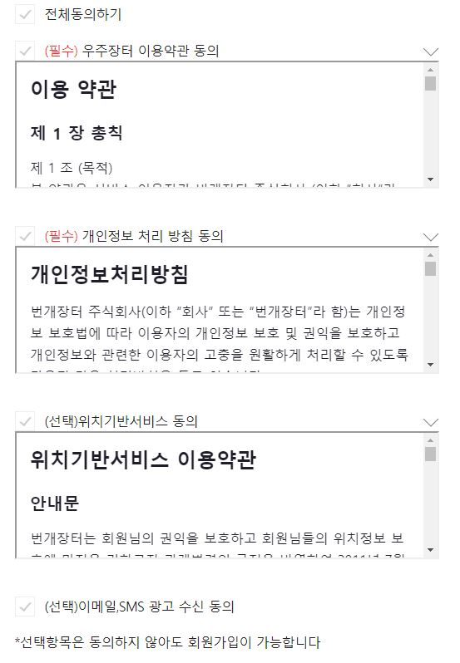
약관동의
필수 미선택시 ALERT 후 회원가입 폼 전송
되지 않음

Slide 7
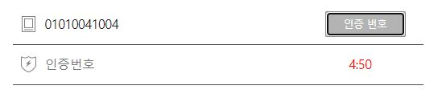
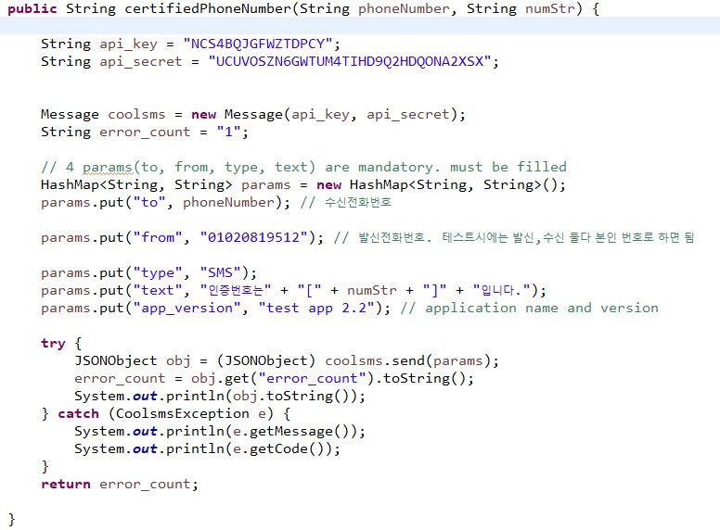
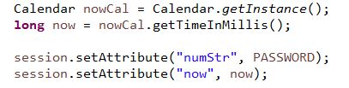
인증 메시지 전송
입력번호로 4자 랜덤 인증 번호 전송
인증 번호 클릭 시 현재 시간과 랜덤번호 정보를
담는 세션 생성
인증 메시지 전송 실패 시 ALERT

Slide 8
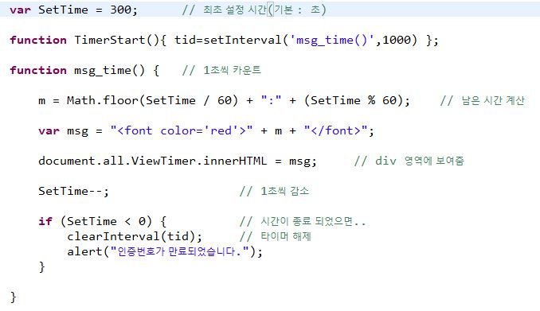
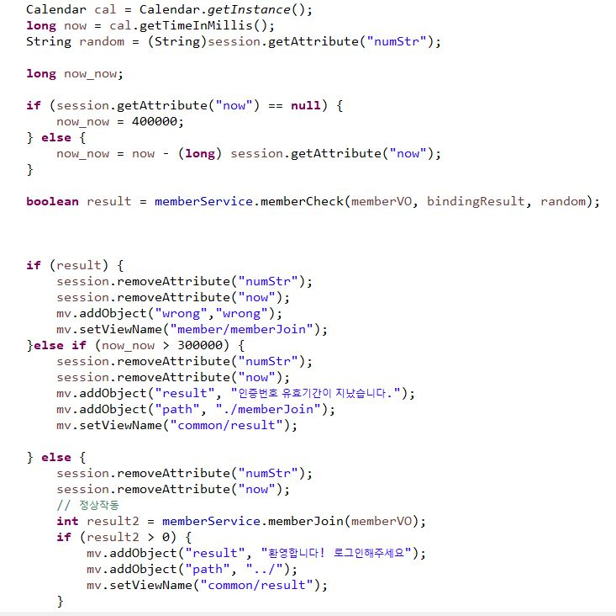
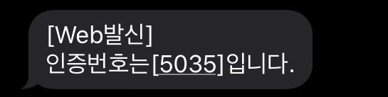
인증 시간 유효 검사
300초로 초기설정 후 1초에 1씩 감소하면서
View 화면에 인증 유효시간을 보여줌
인증 유효시간 만료시 ALERT
회원 가입 폼 전송 시 현재 시간과 세션
에 저장되어있는 시간 비교

Slide 9
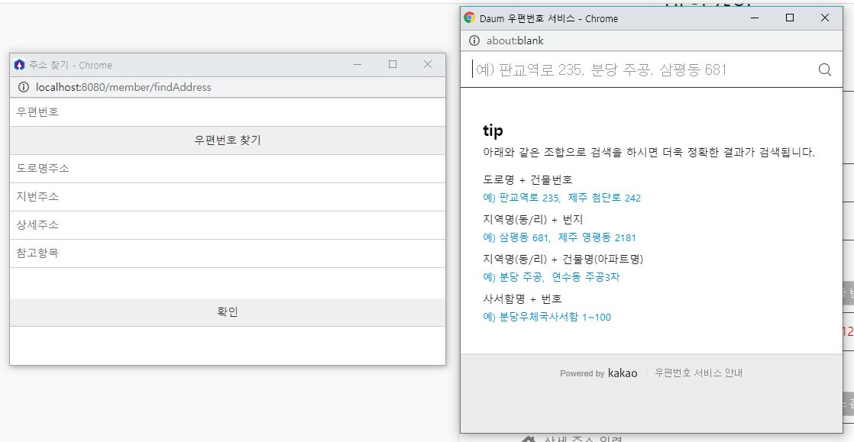
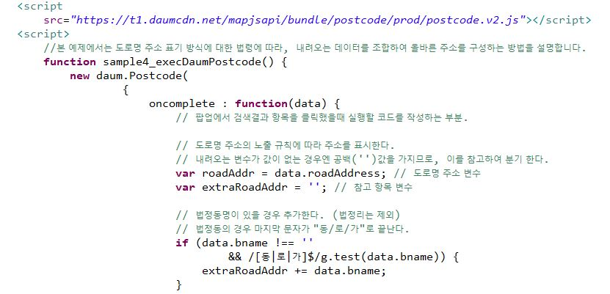
주소 찾기
Daum map.api 사용
도로명 주소 + 상세주소를
회원 최종 주소로 저장

Slide 10
주소 찾기
Daum map.api 사용
도로명 주소 + 상세주소를
회원 최종 주소로 저장

Slide 11
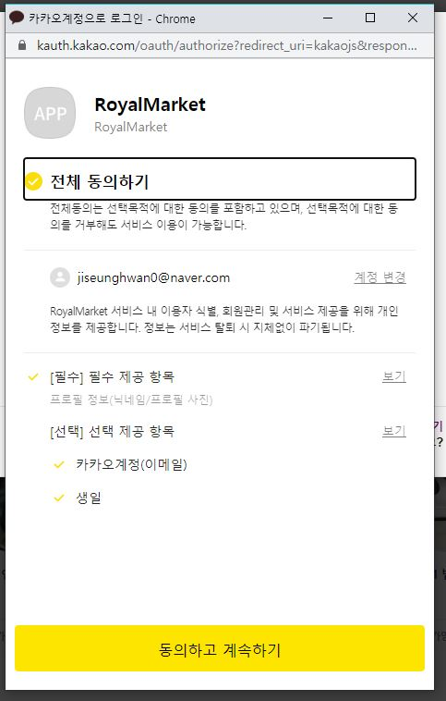
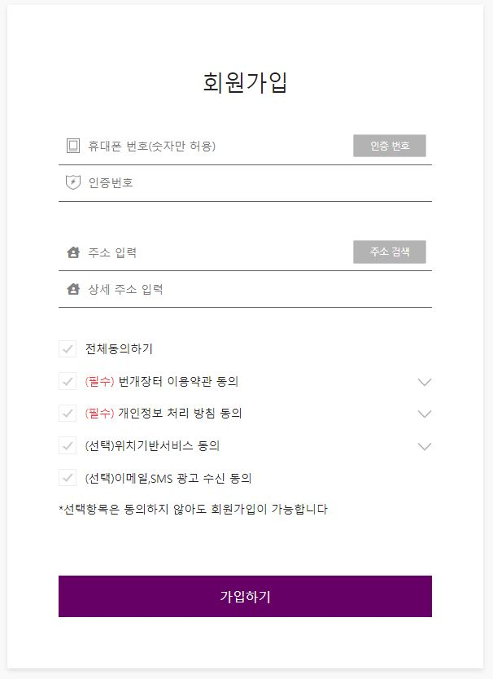
KAKAO 회원가입
동일한 유효성 검사 진행
카카오 로그인 시 서비스에 필요한
필수 정보 동의
추가 정보 입력받음

Slide 12
로그인

Slide 13
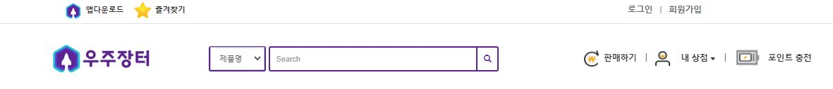
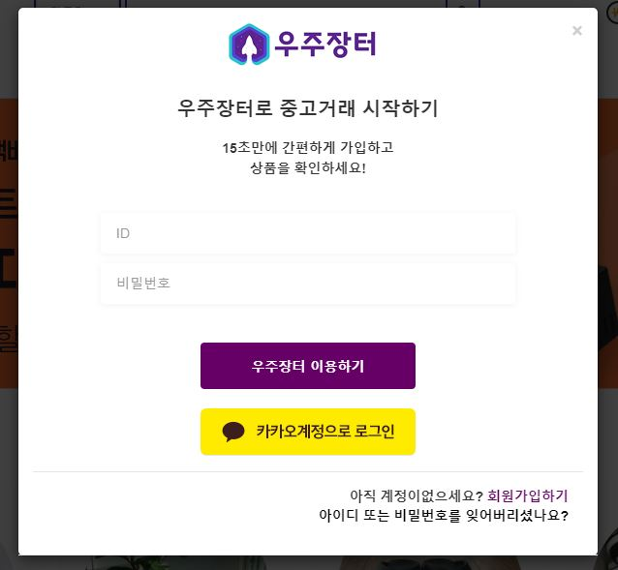
로그인 Form
네비게이션 바에 포함된 Modal 형태로
구현
일반 회원 로그인 / 카카오 회원 로그인

Slide 14
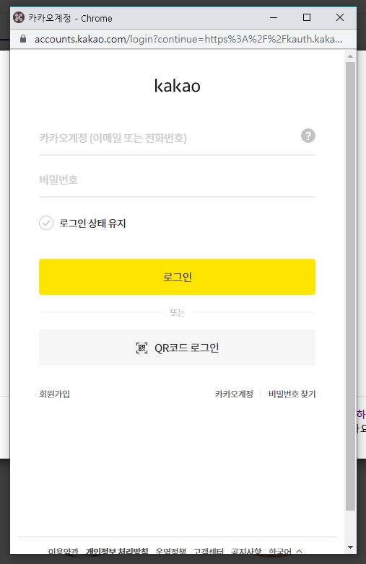
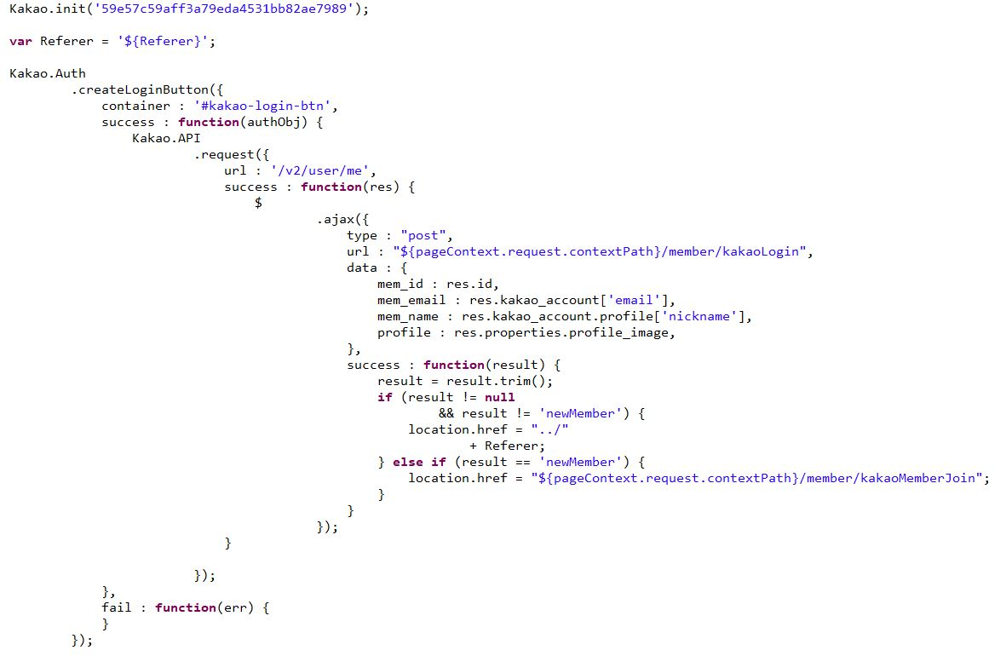
카카오 회원 로그인
카카오 회원 정보에서 ID와 E-MAIL, NickName 정보를 가져옴

Slide 15
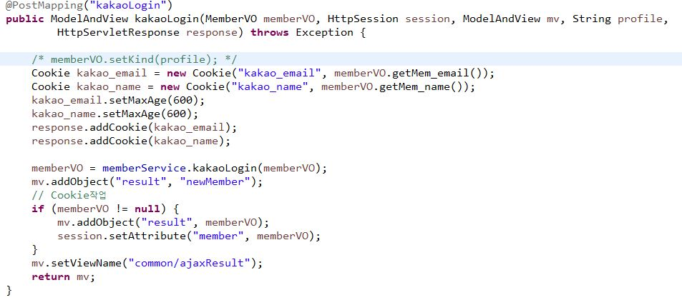
kakaoLogin
받아온 MemberVO 로그인 시도
MemberVO가 Null 이라면
ModelAndView 에 “newMember”를
담아 전송
- “newMember” 시에는 회원가입 창으로

Slide 16
회원정보 찾기

Slide 17
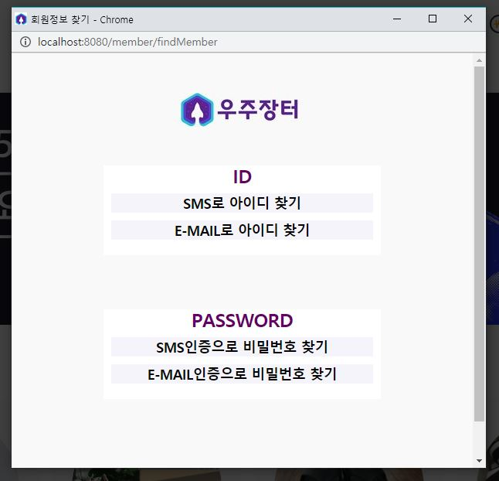
Main 회원정보 찾기
SMS / E-mail 두 가지 형태로 회원
정보 찾기 가능

Slide 18
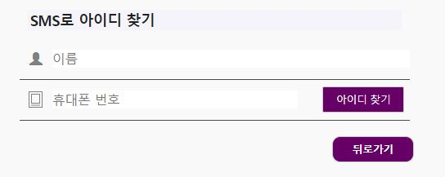
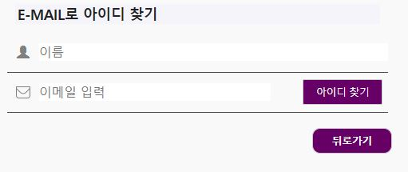
아이디 찾기
- 유효성 검사 진행
- 해당 E-mail 또는 핸드폰으로
아이디 전송

Slide 19
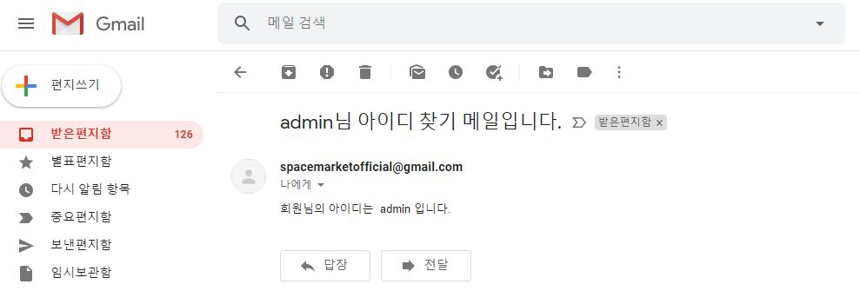
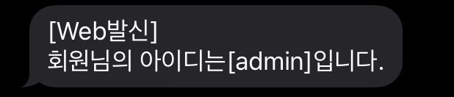
아이디 찾기

Slide 20
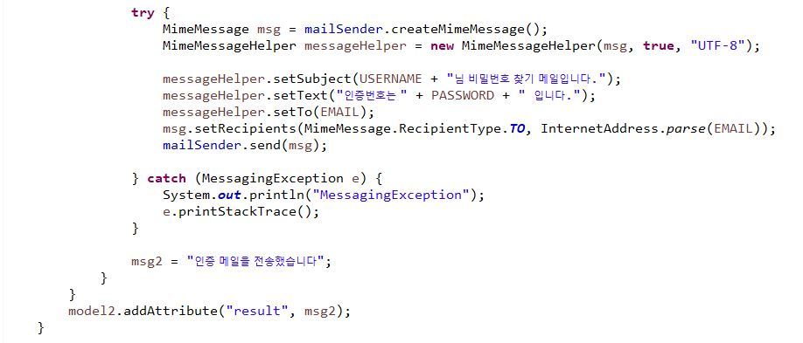
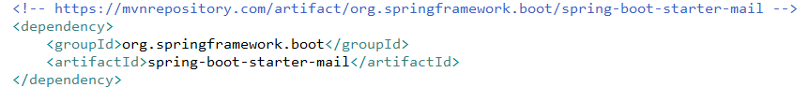
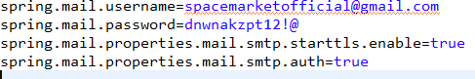
E-mail 전송
E-mail로 아이디 혹은 랜덤의 인증번호 전송
Pom.xml
Application.properties

Slide 21
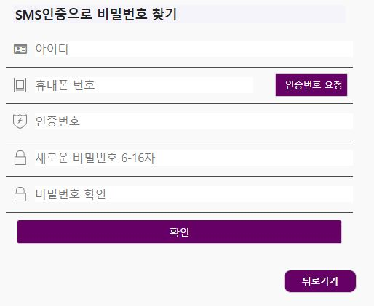
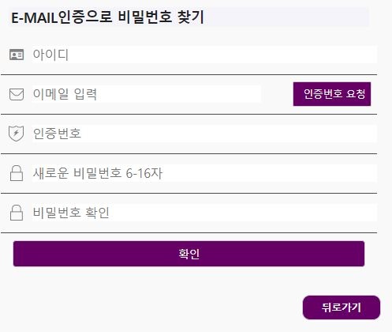
비밀번호 찾기
- 유효성 검사 진행
- 해당 E-mail 또는 핸드폰으로 인증 번호 전송,
인증 완료 시 새로운 비밀번호 발급

Slide 22
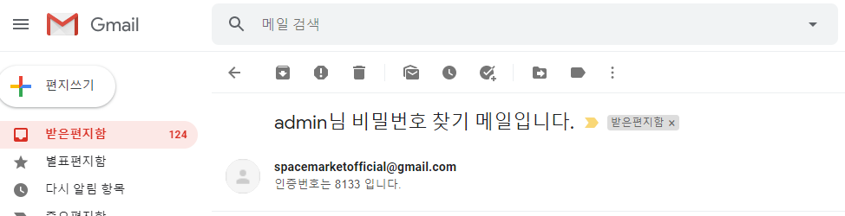
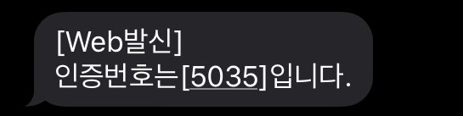
비밀번호 찾기
=

Slide 23
회원정보 수정

Slide 24
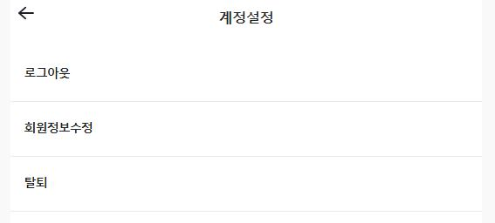
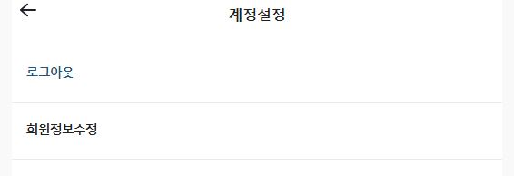
일반 회원정보 수정
회원정보 찾기 Page
- 로그아웃 / 회원정보수정 / 탈퇴
- 카카오 회원은 1:1 문의를 통해서
탈퇴 가능
카카오 회원정보 수정

Slide 25
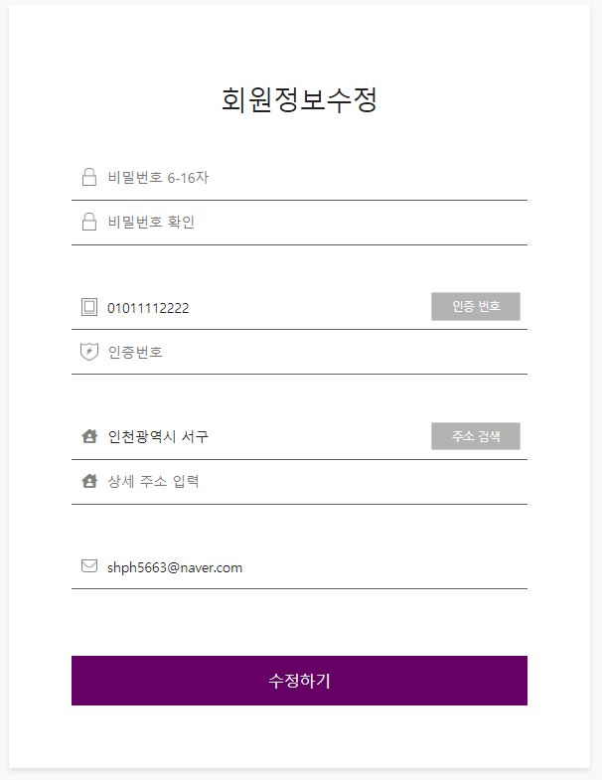
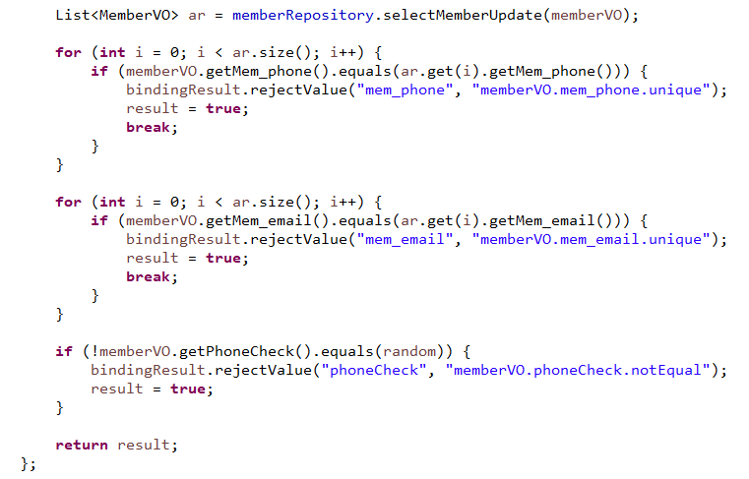
회원정보 수정 Form
- 유효성 검사 진행
- E-mail과 핸드폰번호 Unique 속성을 위한
검증 메서드

Slide 26
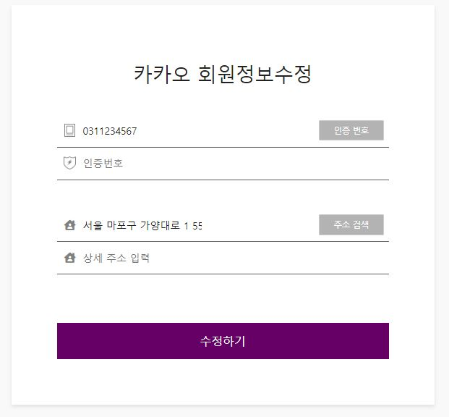
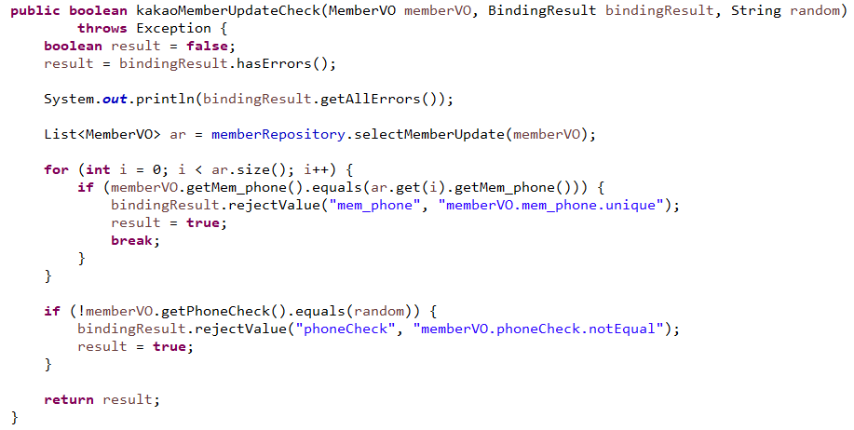
카카오 회원정보 수정 Form
- 유효성 검사 진행
- 카카오 회원은 제한된 정보 수정만 가능함
- 핸드폰번호 Unique 속성을 위한 검증 메서드

Slide 27
회원탈퇴

Slide 28
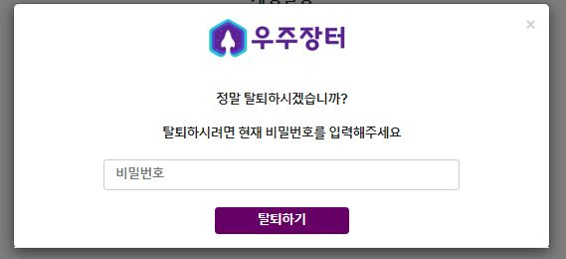
회원 탈퇴
- Modal 형태로 구현
현재 비밀번호 재입력해야 탈퇴 가능

Slide 29
상품 리스트 및 상품 등록(Product) index page 상품리스트 및 검색기능

Slide 30
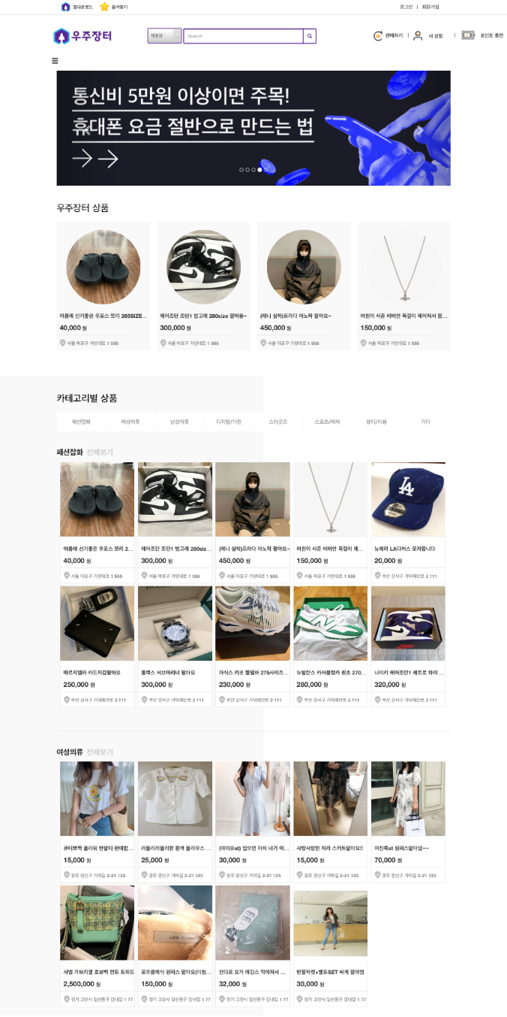
INDEX 페이지
1.
2.
1. 검색창
2. 모든 상품 리스트 중
최근 4개 리스트
3. 카테고리 별 리스트
3.

Slide 31
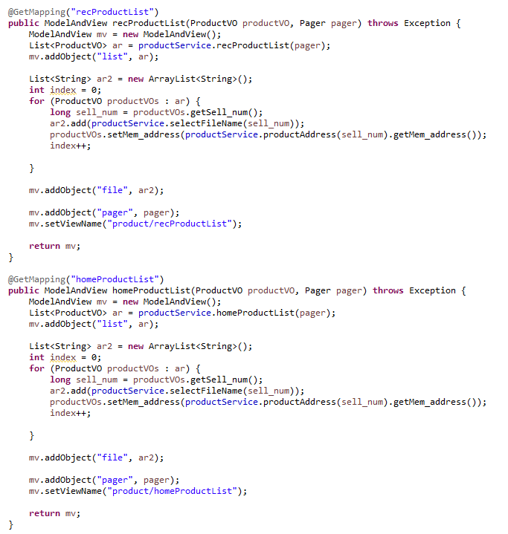
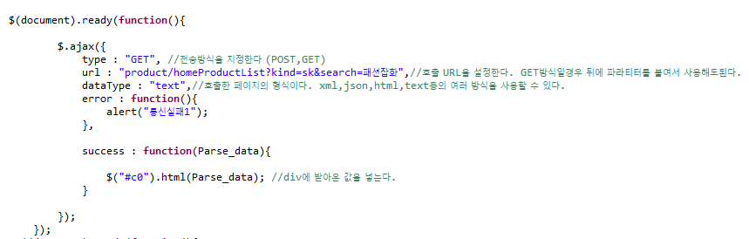
INDEX 페이지
index 리스트 Controller
Index에 리스트를
불러오기 위한 AJAX

Slide 32
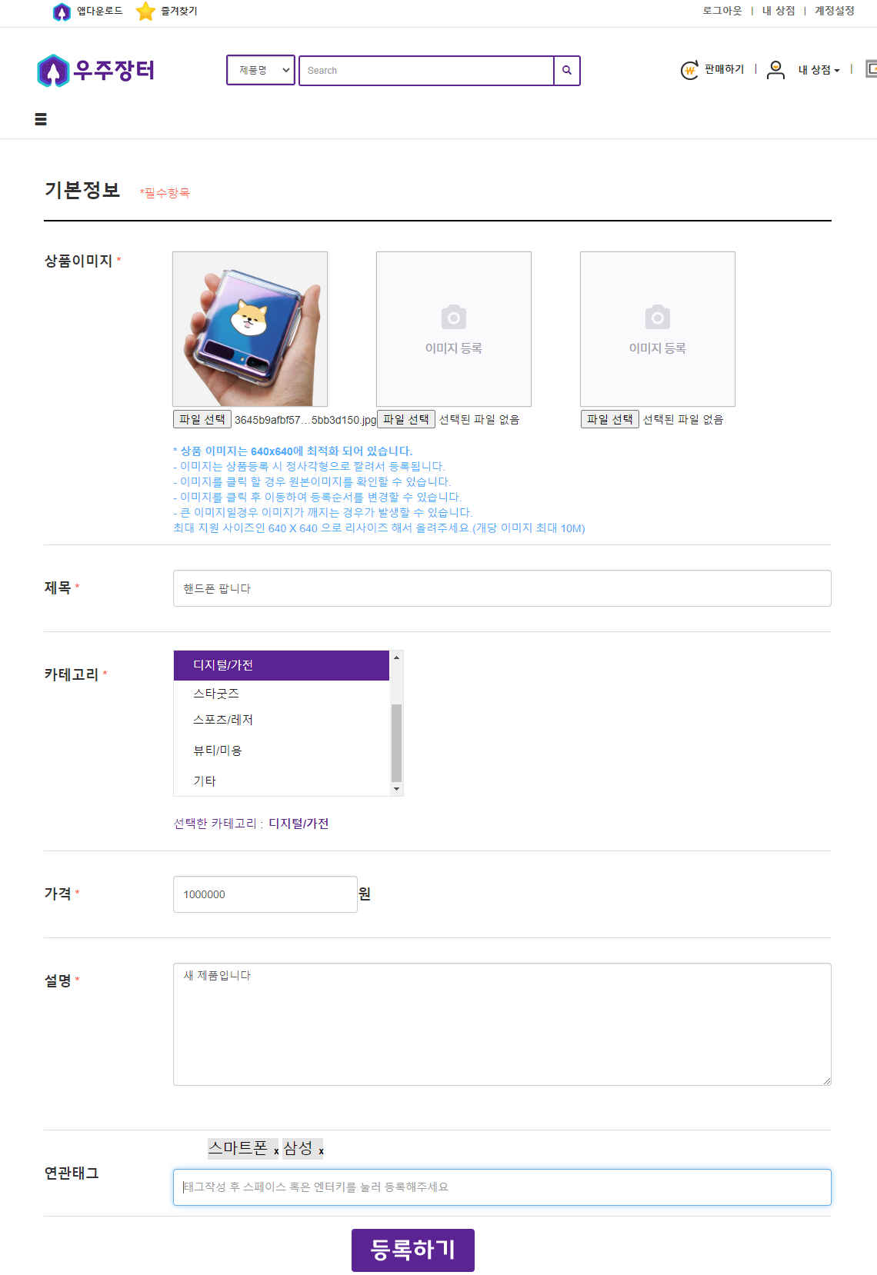
상품 올리기 페이지
1.
사진 올리기
카테고리 선택
태그 올리기
등록하기
2.
3.
4.

Slide 33
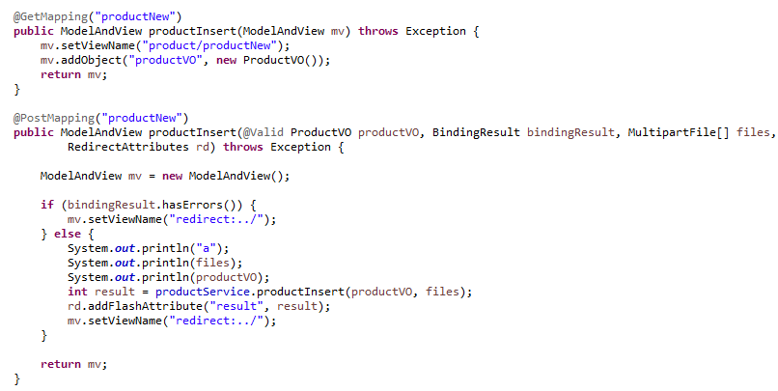
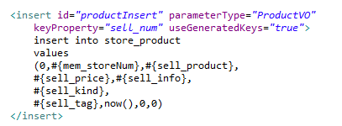
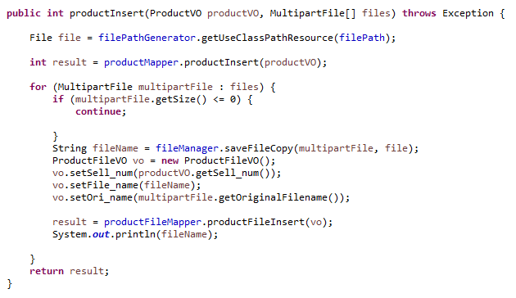
상품 올리기 페이지
상품 올리기 Mapper
상품 올리기 Controller
상품 올리기 Service

Slide 34
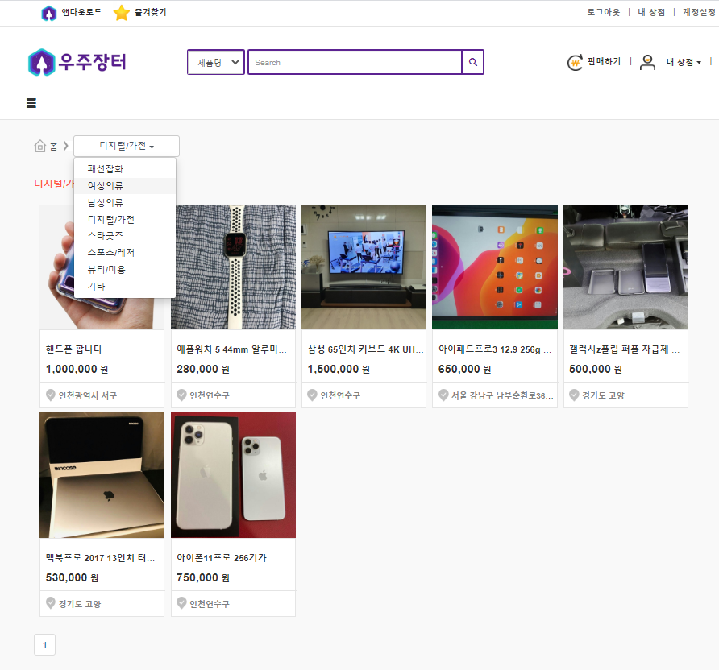
상품 리스트 페이지
1.
2.
카테고리 별 리스트로 이동
상품 정보
페이지
3.

Slide 35
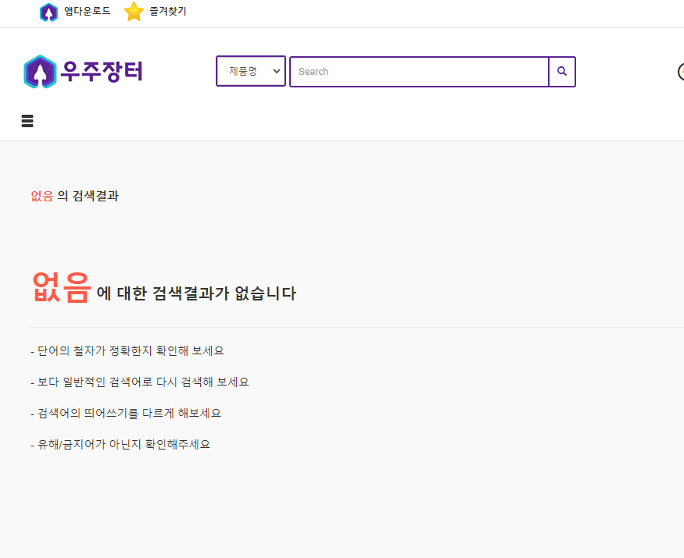
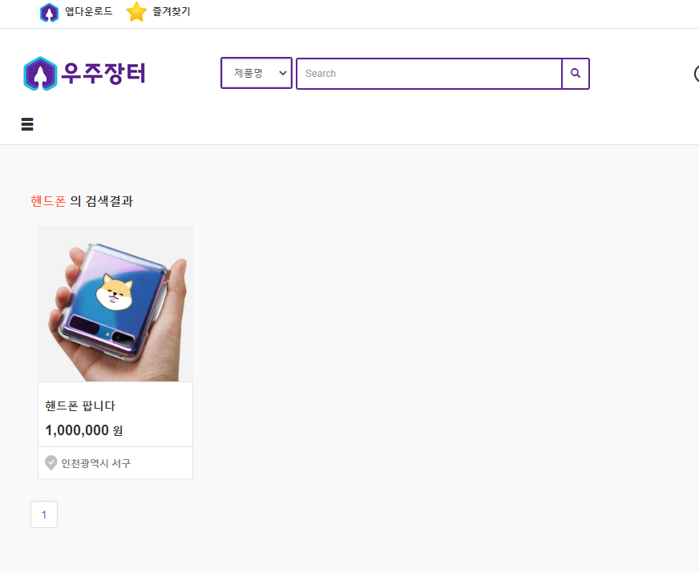
상품 검색 시 리스트
1.
1. 검색 상품이 없을 시
2. 검색 상품이 있을 시
2.

Slide 36
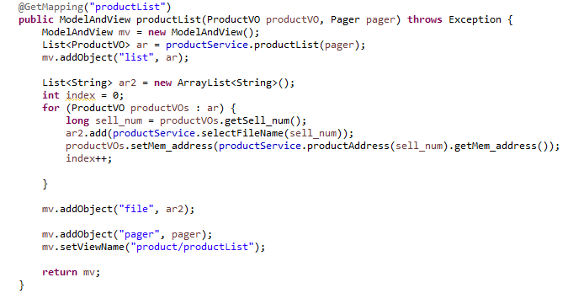
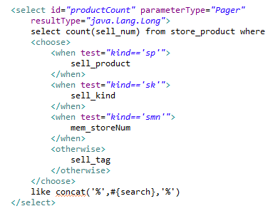
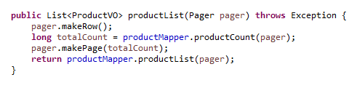


상품 리스트 및 검색 리스트 페이지
상품 리스트 Controller
상품 리스트 카운트 Mapper
상품 리스트 Service
상품 주소&사진 불러오기 Mapper

Slide 37


상품 리스트 및 검색 리스트 페이지
상품 리스트 및 검색 Mapper
검색 시 상품 유무에 따라 페이지 출력

Slide 38


상품 페이지
1.
3.
5.
2.
4.
6.
7.
내 상품 선택시 페이지
내 상점 관리로 이동
3. 다른 판매자의 상품 페이지
4. 찜, 연락하기, 구매 기능
5. 찜 개수, 조회수 정보
6. 상품문의 기능
7. 팔로잉 기능

Slide 39

상품 문의
댓글 달기 클릭 시 원 댓글 작성자에 상점명이 내용에 추가
작성자만 삭제 가능
1.
2.

Slide 40




상품 페이지
상품 선택 Service
상품 선택 Controller
상품 선택 Mapper

Slide 41



상품 문의
상품 문의 Mapper
상품 문의 Controller
상품 문의 Service

Slide 42




상품 찜 및 조회수
상품 찜 Mapper
상품 찜 Controller
상품 조회수 Mapper
상품 찜 Service

Slide 43

나의 상품 리스트
1.
나의 상품 중 검색
수정 및 삭제 기능
2.

Slide 44



나의 상품 리스트
나의 상품 페이지 Controller
나의 상품 페이지 Mapper
나의 상품 페이지 Service

Slide 45



나의 상품 삭제
나의 상품 삭제 Controller
나의 상품 삭제 Service
나의 상품 삭제 Mapper

Slide 46



나의 상품 수정
나의 상품 수정 Controller
나의 상품 수정 Service
나의 상품 수정 Mapper

Slide 47
내상점

Slide 48

FEEL THE LIGHT
사용자 – 나의 상점
1
나의 상점명 수정,가입 날짜로 현재날짜와 계산하여 출력
리뷰 작성시 선택한 별점들의 평균을 구하여 별수 출력 나의 판매목록 확인.
각 리스트의 개수를 출력
상품 사진 ,이름, 가격, 날짜, 태그 출력
2
3
4

Slide 49


사용자 – 나의 상점
<c:for Each >
<c:if >
Controller 에서 계산하여 별 출력
<Script>
가입한 날자와 오늘날자 비교

Slide 50


사용자 – 나의 상점 – 다른 유저
I Still Remember when things were Broken But put together , the cracks were closing Hurry up, hurry up There's no more waiting We're still worth saving
- 다른 유저의 상점을 방문시 follow table에서 검증을 하여
팔로우와 팔로우해제 버튼 출력
- 내상점과는 다르게 찜 목록 버튼 없음.

Slide 51


사용자 – 나의 상점
상점페이지에서 사용하는 서비스

Slide 52


사용자 – 나의 상점
평점평균 -> 별 출력
Insert Follow Delete Follow

Slide 53


사용자 – 나의 상점
Follow Repository
Follow Repository.xml

Slide 54


사용자 – 나의 상점
SetInsert Follow Interceptor
SetDeleteFollow Interceptor

Slide 55

사용자 – 나의 상점
DB에서 조회 하여 검증

Slide 56

사용자 – 차단회원
- Admin page에서 차단회원으로 등록하면 차단된
상점의 모든 기능은 사용하지 못함.

Slide 57

사용자 – 상점 문의
- 상점문의는 50자 이내 작성가능
- 상점문의 글은 상점주인과, 본인이 작성한 글만 삭제가능

Slide 58

사용자 – 상점 문의

Slide 59


사용자 – 찜 목록
- 찜 목록은 본인만
확인 가능
- 다른 상점은 찜목록 버튼 출력 X

Slide 60

사용자 – 찜 목록
- shop/favorites
Session 의 mem_storeNum
Parameter 의 mem_StoreNum 비교

Slide 61

사용자 – 상점 후기
- 리뷰 작성을 통해 입력한 별점, 구매한 상품, 사진, 리뷰 내용을 출력.
- 리뷰는 상점주인이 삭제하지 못하고 본인이 작성한 글만 삭제 가능.

Slide 62

사용자 – 리뷰 작성
구매한 상품의 상품명 출력
2.
리뷰사항은 100자 까지 작성가능
리뷰를 등록시 사진한장이 꼭 필요합니다.

Slide 63

사용자 – 리뷰 작성
리뷰작성 Interceptor

Slide 64


사용자 –Followings,Followers
Followings, Followers
- 상품판매, 리뷰가 남겨졌을때 별점 출력하고
상품의 수량과 팔로워수를 출력.

Slide 65




사용자 –Followings,Followers
거래 내역이 없는 상점의 점수는 Null 값이 출력되기에
IF(null( 점수) ,0) 으로 null 값 방지.

Slide 66
상품 구매 및 결제 (Payment)

Slide 67



Payment
포인트 충전하기
금액 입력 후 카카오페이로 결제

Slide 68


Payment
포인트 관리
포인트 충전이 완료 되면 포인트 관리에서 확인 할 수 있다

Slide 69


Payment
포인트 관리 - 정산하기
포인트 관리 -> 정산하기
보유금액 만큼 계좌로 돈을 출금 할 수 있다. (실제 구현X)

Slide 70


Payment
포인트 관리 - 정산하기
정산이 완료되면 포인트관리에 반영

Slide 71


Payment
포인트 관리 - 정산하기
포인트 보유량보다 많이 입력한 경우 Alert창 이후에 값을 0으로 초기화

Slide 72


Payment
상품 구매
상품을 구매할 때 적립금을 적용해 할인 받아서 구매 할 수 있다.

Slide 73


Payment
적립금 스크립트
적립금을 전부 사용했을 때
적립금을 일부 사용했을 때

Slide 74


Payment
상품 구매 완료
상품 구매 완료 후 구매내역으로 가서 확인이 가능하다.

Slide 75


Payment
상품 구매 완료
구매자가 구매 요청을 하면 판매자가 로그인 했을 때 몇 개의 상품에 구매요청이 들어와 있는지 알려준다

Slide 76


Payment
주문 상세 정보
상품을 받았을 때 구매자가 누르는 버튼
구매자가 상품을 취소하고 싶을 때 누르는 버튼
판매자가 구매자에게 상품을 보냈을 때 누르는 버튼
판매자가 상품을 취소하고 싶을 때 누르는 버튼
1
2
3
4

Slide 77


Payment
구매 완료
판매자가 인계완료, 구매자가 인수완료를 누르면 구매완료, 판매완료가 된다

Slide 78


Payment
인수, 인계 Controller
판매자가 인계버튼을 눌렀을 때 Controller
구매자가 인계버튼을 눌렀을 때 Controller

Slide 79


Payment
인수, 인계 Controller
판매자가 인계를, 구매자가 인수를 눌렀을 때

Slide 80


Payment
구매 취소
구매자가 취소 요청을 했을 때 판매자 주문 정보
판매자가 취소 요청을 했을 때 판매자 주문 정보

Slide 81


Payment
구매 취소
구매자, 판매자 둘 다 취소를 누르면 구매, 판매 내역에서 삭제 가능
구매취소가 되면 구매자에게 상품 가격만큼 다시 포인트를 돌려줌

Slide 82



Payment
구매 취소 시 Controller
구매자가 취소를 눌렀을 때 Controller
판매자가 취소를 눌렀을 때 Controller
구매자, 판매자 둘 다 취소를 눌렀을 때 Controller

Slide 83



Payment
Payment Interceptor
상품 인수, 구매내역, 상품 취소를 누를 때 구매자가 맞는지 확인
상품 인계, 판매내역, 상품 취소를 누를 때 판매자가 맞는지 확인
조건이 맞지 않을 때 다시 인덱스 페이지로 이동

Slide 84
공지사항

Slide 85

1
1. 공지 페이지 네비게이션
2. 공지사항 누를 시 아래로
SLIDE
2

Slide 86


1. 공지 페이지 네비게이션
2. 공지 사항 버튼 LIST

Slide 87


2. 공지사항 누를 시
아래로 SLIDE

Slide 88


운영정책, 거래금지품목 안내

Slide 89


이용약관, 개인정보 처리방침 안내

Slide 90
1:1 문의하기

Slide 91

1:1 문의하기

Slide 92


문의 카테고리 선택
- 템플릿 자동 추가

Slide 93

문의 내역
로그인 한 아이디의 전체 문의내역을
출력

Slide 94

문의 내역
원하는 문의내역
클릭시
SLIDE로 출력

Slide 95

ADMIN 문의 관리
1
2
전체 문의 LIST, 문의 카테고리 별 검색
문의자 ID 별 검색
문의 내용 확인
문의내용 중 첨부파일 여부 확인
답변하지 않은 문의 답변
4
5
3

Slide 96

ADMIN 문의 관리
전체 문의 LIST,
문의 카테고리 별 검색
문의자 ID 별
검색

Slide 97

ADMIN 문의 관리
문의 내용 확인

Slide 98

ADMIN 문의 관리
문의 내용 확인 버튼 클릭 시 문의 내용 아래로 SLIDE

Slide 99


ADMIN 문의 관리
- 문의 답변 / 첨부파일 확인

Slide 100

ADMIN 문의 관리
- 문의 답변 / 첨부파일 확인

Slide 101

ADMIN 문의 관리
QnaController.java
문의 답변 페이지 진입
‘문의 답변 완료’ 버튼클릭 시
QnaRepository.xml
원래 문의 내용 아래에
답변 내용 추가

Slide 102

ADMIN 문의 관리
답변 완료된 문의글 버튼 오른쪽 끝에
답변완료 / 답변 날짜 출력
답변 내용은 문의글 맨 아래에 추가

Slide 103

FEELTHELIGHT
관리자페이지 구조
1
2
3
1
Section 1 : Side Menu
Section 2 : Header Menu
3
Section 3 : Contents
2

Slide 104
Admin Page
Section 1

Slide 105










FEELTHELIGHT
관리자페이지 ( Section 1 )
1
Click Event : Dash Board
1
2
Click Event : Member
2
3
4
3
Click Event : Product
4
Click Event : Dash Board

Slide 106

관리자페이지 ( Calendar )
관리자페이지 ( Section 1 )
윤년 계산
오늘 일자는 달력에 빨간색으로 표시

Slide 107
Admin Page
Section 3

Slide 108



관리자페이지 ( Dash Board )
관리자페이지 ( Section 3 )
Dash Board
1
2
3
4
1
5
2
당일 방문자수
3
당일 거래량
4
총 회원수
6
5
전일 대비 사이트 이용 상승치
( 백분율 )
6
각 지역별 거래량
7
7
최신 등록상품 ( 4개 )
8
최신 공지사항 ( 2개 )
9
월간 목표수익 달성 그래프
(백분율)
8
9

Slide 109

관리자페이지 ( Dash Board )
관리자페이지 ( Section 3 )
Dash Board
각 데이터가 필요한 Service로 이동하여 해당정보를 가져와서 정보들을 정리 및 백분율화 시켜 Dash Board에 데이터를 보냄

Slide 110

관리자페이지 ( Visitor )
관리자페이지 ( Section 3 )
방문자 수 ( Cookie )
Cookie ( Visitor )
회원이 로그인 시 Visitor 이라는 쿠키네임이 존재하는지 여부를 확인하고 없을시에 회원의 아이디를 Value 값으로 넣어 유효시간 (1시간)을 지정하여 해당 방문자가 여러번 반복해서 방문자 수를 올리는 것을 방지함

Slide 111


관리자페이지 ( Member )
관리자페이지 ( Section 3 )
일반 회원 관리 ( MemAccess = 0 )
Click

Slide 112


관리자페이지 ( Member )
관리자페이지 ( Section 3 )
차단 회원 관리 ( MemAccess = 1 )
Click

Slide 113

관리자페이지 ( Member )
관리자페이지 ( Section 3 )
Member List
Member
( Access 구분)
Mem_Access로 일반회원과 차단회원을 구분하고
Handling으로 일반회원과 차단회원의 목록 불러들이기 , 차단 및 차단해제를 구분함

Slide 114


관리자페이지 ( Product )
관리자페이지 ( Section 3 )
상품 정보 관리
Click

Slide 115



관리자페이지 ( Product )
관리자페이지 ( Section 3 )
상품 거래 관리
Click
Click

Slide 116

관리자페이지 ( Product )
관리자페이지 ( Section 3 )
Product & Trading List
Product & Trading List
Pager로 각 페이지당 10개의 리스트가 도출됨

Slide 117

관리자페이지 ( Product )
관리자페이지 ( Section 3 )
Trading ( 강제인수 )
Trading ( 강제인수 )
Behavior 매개변수로 강제인수 , 강제취소
동작을 구분하고 Behavior가 1일시
강제 인수동작을 실행하며 실행도중
오류가 나게되면 Transaction 처리되어
RollBack 되어 데이터를 보호및 관리

Slide 118

관리자페이지 ( Product )
관리자페이지 ( Section 3 )
Trading ( 강제취소 )
Trading ( 강제취소 )
Behavior 매개변수로 강제인수 , 강제취소
동작을 구분하고 Behavior가 2일시
강제 인수동작을 실행하며 실행도중
오류가 나게되면 Transaction 처리되어
RollBack 되어 데이터를 보호및 관리

Slide 119



관리자페이지 ( Notice )
관리자페이지 ( Section 3 )
공지 사항 목록
Click
Click

Slide 120

관리자페이지 ( Notice )
관리자페이지 ( Section 3 )
공지 사항 등록

Slide 121


최근 본 상품 ( Side Bar )
1
1
2
최근 본 상품의 갯수 ( 최대 5개 저장 ) 해당 상품의 이미지와 제목
2
※ 최근 본 상품이 없으면
3
현재 화면의 맨 위로 이동
3

Slide 122


최근 본 상품 ( Side Bar )
상품 클릭시
최근 본 상품리스트에 등록
상품이 제거된 상품인지 판매중인 상품인지 검증 및 중복된 상품 제거
쿠키 저장 및 불러오기

Slide 123
프로젝트 일정
일 | 월 | 화 | 수 | 목 | 금 | 토
6/14 | 6/15 | 6/16 | 6/17 | 6/18 | 6/19 | 6/20
- | - | 기획 | 기획 | 분석 | 분석 | -
6/21 | 6/22 | 6/23 | 6/24 | 6/25 | 6/26 | 6/27
- | 설계 (DB 모델링) | 설계 (DB 모델링) | 설계 (DB 모델링) | 설계 ( 화면구성) | 설계 ( 화면구성) | -
6/28 | 6/29 | 6/30 | 7/1 | 7/2 | 7/3 | 7/4
- | 설계 ( 화면구성) | 설계 ( 화면구성) | 설계 (쿼리 작성) | 설계 (쿼리 작성) | 설계 (쿼리 작성) | -
7/5 | 7/6 | 7/7 | 7/8 | 7/9 | 7/10 | 7/11
- | 설계 (쿼리 작성) | 기능 구현 | 기능 구현 | 기능 구현 | 기능 구현 | -
7/12 | 7/13 | 7/14 | 7/15 | 7/16 | 7/17 | 7/18
- | 기능 구현 | 기능 구현 | 기능 구현 | 기능 구현 | 테스트 | -
7/19 | 7/20 | 7/21 | 7/22 | 7/23 | 7/24 | 7/25
- | 테스트 | 테스트 | 테스트 | 발표 | - | -

